Slide 1
Использование УМК С. И. Львовой и В. В. Львова для подготовки итоговой аттестации (ГИА)

Slide 2
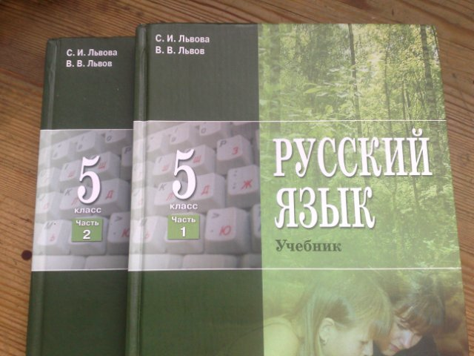
Авторами учебника разработана программа, содержание которой соответствует Обязательному минимуму образования по русскому языку для основной школы, Требованиям к уровню подготовки выпускников основной школы, действующему Базисному учебному плану , основным положениям Концепции образовательной области «Филология» (2000 г.), а также основным идеям, заложенным в Проект государственного образовательного стандарта по предмету «русский (родной) язык» (2004 г.).

Slide 3
Особенности программы:
ее ориентация на интенсивное речевое развитие учащихся;
в ней не только представлена система понятий, подлежащих изучению, но выделена информация об особенностях употребления в речи языковых единиц;
проведена идея дифференциации программного материала;
программа реализует культуроведческий аспект в обучении родному языку;

Slide 4
Своим уникальным подходом к обучению авторы учат чувствовать язык, понимать его гармоничность и соразмерность. В них нет просто отвлеченных сухих правил, а видна панорамная картина окружающего мира, в котором у всего свое место. Изучение грамматики и правил правописания превращается в увлекательную игру под названием «путешествие в глубины родного языка», а значит, и познания себя самого и мира вокруг.

Slide 5
В результате, удалось невозможное – соединить эмпирические и теоретические методы познания, не потеряв практической направленности обучения. Учебники построены таким образом, что четкие и понятные термины соседствуют с занимательными заданиями, яркие картинки и прекрасные иллюстрации развивают воображение и расширяют кругозор ученика.

Slide 6
Умения, проверяемые на экзамене (содержательные разделы): речь, слушание, адекватное понимание устной и письменной речи
Опознавать языковые единицы, проводить различные виды их анализа
фонетический
Определять тему, основную мысль текста
5 класс – основные признаки текста: тема, основная мысль, законченность, грамматическая связь предложений
Определять функционально-смысловой тип текста
5 класс: типы речи
Определять стиль речи
5:пометы, указывающие на стилистическую окраску слова, речевая ситуация
морфологический
орфоэпический
орфографический
морфемный
пунктуационный
этимологический
6 класс – простой и сложный план, прочитайте и озаглавьте текст, определите его основную мысль
6 класс: типичное строение и языковые особенности текстов разных типов
6: 1 четв: функциональные разновидности языка

Slide 7
6: определите тему текста, основную мысль, тип и стиль речи, озаглавьте стихотворение, сравните свой заголовок с авторским. Выучите текст, запишите по памяти.
Не привыкайте к чудесам -
Дивитесь им, дивитесь!
Не привыкайте к небесам,
Глазами к ним тянитесь.
Приглядывайтесь к облакам,
Прислушивайтесь к птицам,
Прикладывайтесь к родникам,
Ничто не повторится.
За мигом миг, за шагом шаг
Впадайте в изумленье.
Все будет так - и все не так
Через одно мгновенье.

Slide 8
Задания А1 – А7 выполните на основе анализа содержания прочитанного текста
А1:Какое из высказываний содержит ответ на вопрос: «Почему дед Ларион и заяц живут вместе?»
5:чем, по мнению автора, тополь и таволга похожи?
6: изложение по тексту К. Паустовского «Заячьи лапы"
А2: каково отношение автора к рассказанной дедом истории?
5:какие слова использует автор, чтобы более точно передать свое настроение?
6: какие слова помогают понять отношение автора к герою?
5-6:
А3:Как характеризует деда Лариона информация, заключенная в предложениях 23-26?

Slide 9
С1. Сжатое изложение по прослушанному тексту
С1. Прослушайте текст и напишите сжатое изложение (главное содержание)
5-6: «Теоретические сведения» – прием 5П
5-6: на основе текста составьте таблицу
5: изложите содержание текста, опираясь на выписанные вами слова
6:выделите основную информацию и попробуйте передать ее двумя-тремя предложениями.

Slide 10
Умения, проверяемые на экзамене (содержательные разделы): лексика и фразеология
5: 5 способов объяснения лексического значения слов, фразеология как раздел лингвистики
5-6:объясните лексическое значение выделенных слов, проверьте себя по толковому словарю.
6:Рассмотрите рисунки, вспомните фразеологизмы, составьте с ними предложения.
А4: укажите, в каком значении употребляется в тексте слово поведал.
В каком из перечисленных предложений есть слово с переносным значением?

Slide 11
Умения, проверяемые на экзамене (содержательные разделы): выразительность русской речи.
А7: В каком предложении средством речевой выразительности является метафора?
5: почему вода «начинает уставать»?
6: оценочный характер прилагательных
Межпредметные связи: литература
5,6:деятельностный подход: создание текстов разных типов и стилей.

Slide 12
Умения, проверяемые на экзамене (содержательные разделы): синтаксис.
В11, В5 – обособленные члены предложения
В6, В7, В13 – сложные предложения
В8 – словосочетания
В12, В9 – грамматические основы
В10 – предложения с однородными членами

Slide 13
Умения, проверяемые на экзамене (содержательные разделы): орфография
В2:безударные гласные в корне
5: «Теоретические сведения»: классификация орфограмм корня
6: повторение, расширение, систематизация.
В3:правописание приставок
5:группы приставок в зависимости от написания.
6: повторение, расширение, систематизация.
В4:правописание суффиксов
5: морфемный разбор слова, поморфемное письмо
6:правописание суффиксов прилагательных и причастий.

Slide 14
Умения, проверяемые на экзамене (содержательные разделы): речь, создание текста в соответствии с заданной темой и функционально-смысловым типом речи.
С2:создание текста
С2.1.: рассуждение на лингвистическую тему
Понимание роли языковых единиц в речи
Умение строить текст-рассуждение
С2.2.:рассуждение на нравственно-философскую тему
Читательский опыт, нравственная позиция

Slide 15
Ребенок — прирожденный лингвист. Изучение языка — самодостаточный творческий процесс познания и открытий, увлекательный сам по себе.

